Slide 1
Nginx的webdav模块

Slide 2
webdav 概览
WebDav(Web Distributed Authoring and Versioning) 是一个控制远端Web资源的协议，它基于HTTP1.1。它的定义在RFC 4918(https://tools.ietf.org/html/rfc4918)。这个协议的场景可以是分布式协同办公，也可以是一个文件存储服务器。WebDav的语义是基于XML的。微软的sharepoint，Dropbox, iCloud，offic365等都使用了这个协议。

Slide 3
webdav支持哪些方法？
GET
POST
PUT
DELETE
PROPFIND
PROPPATCH
MKCOL
COPY
MOVE
LOCK
UNLOCK

Slide 4
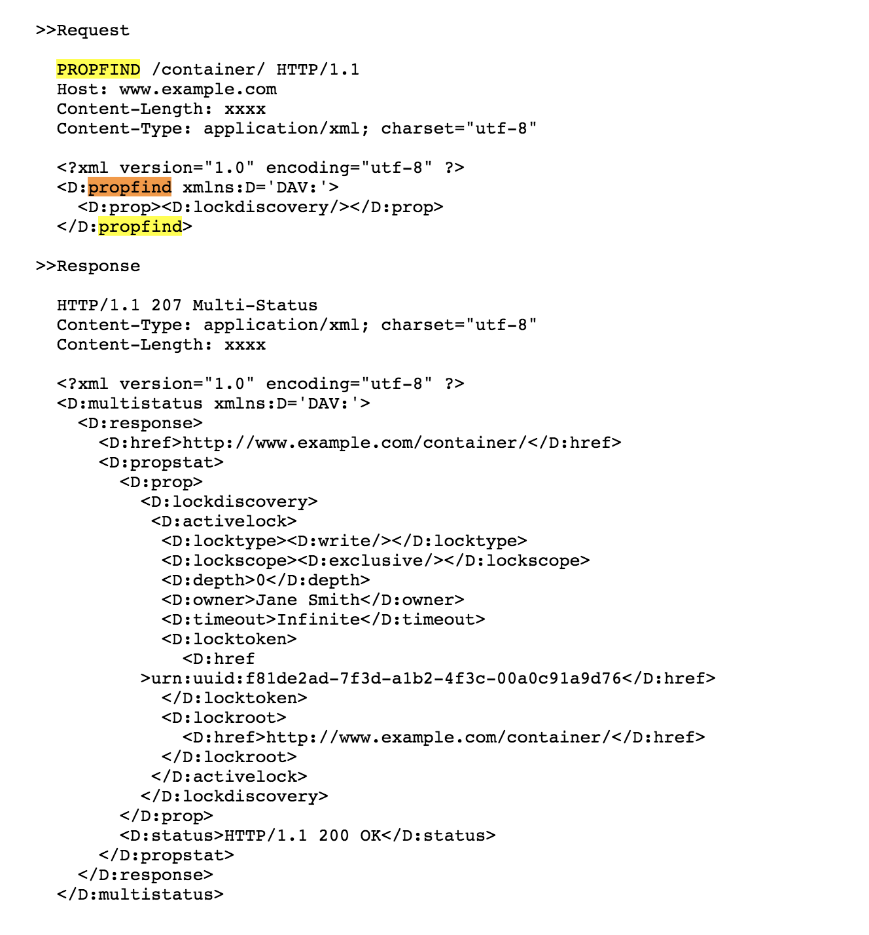
PROPFIND 和 GET
PROPFIND 是查找资源的信息，并不包括资源的内容
GET 方法是直接返回资源的具体内容

Slide 5
PUT
PUT是用来往服务器上存放一个文件

Slide 6
DELETE
DELETE 就是删除操作，它可以删除资源，也可以删除一个Collection。但是删除资源的时候，要求被删除的资源不能有锁。

Slide 7
COPY
COPY复制一个文件到目标文件夹，目标文件夹必须存在

Slide 8
nginx
使用nginx就能很简单搭建一个支持webdav的文件服务，但是这个webdav只支持几个方法：PUT，DELETE，MKCOL，COPY，MOVE。基于这几个操作，你可以很方便操作这个文件服务器。但是需要使用PROPFIND等命令，你就需要加上[nginx-dav-ext-module](https://github.com/arut/nginx-dav-ext-module)这个模块，只有支持了PROFIND命令，mac的finder才能打开webdav服务文件。

Slide 9
NGINX－PUT

Slide 10
NGX_HTTP_DELETE

Slide 11
Thanks

